Slide 1
Название группового проекта
Образовательное событие как форма организации и реализации образовательной деятельности на примере квест-игры «Путешествие в страну Финансия»
Проект выполнили:
Панкова Наталья Викторовна
Андреева Светлана Григорьевна
Семенова Татьяна Викторовна
Васильева Светлана Владимировна
Смолоногова Ирина Павловна

Slide 2
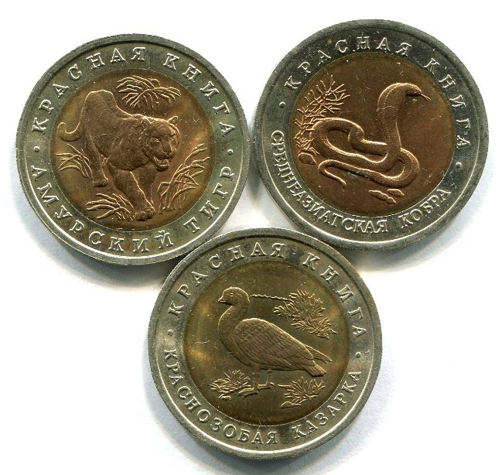
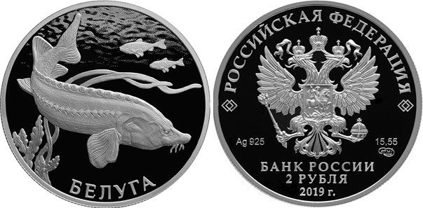
Методическая цель проект:
Методическая разработка событийного мероприятия в виде квест-игры, цель которой обобщить ранее изученные экономические понятия.

Slide 3
Особенности содержания группового проекта: проект содержит методическую разработку внеурочного мероприятия для учащихся 4-5 классов с привлечением учащихся старших классов.

Slide 4
Краткая характеристика проекта

Slide 5
Образовательное событие (по Б. Д. Эльконину)- специальная форма организации и реализации образовательной деятельности, выстроенная как интенсивная встреча реальной и идеальной форм порождения к оформлению знания.
А.С. Макаренко отмечал, что большое значение в жизни человека имеют яркие и волнующие события

Slide 6
ОБОБЩАЮЩАЯ КВЕСТ-ИГРА ПО СТАНЦИЯМ ПУТЕШЕСТВИЕ В СТРАНУ «Финансия»

Slide 7
Цель: закрепление ранее изученных экономических понятий
Задачи:
-Способствовать формированию умения работать командой,
- сопереживать, находить коллективный ответ путем обсуждения.
- Способствовать развитию логического мышления у детей через решения экономических задач.
- Вызвать желание доводить начатое дело до конца.
- развитие интереса к экономическим знаниям через игру;
- развитие умения применять знания в современной жизни.

Slide 8
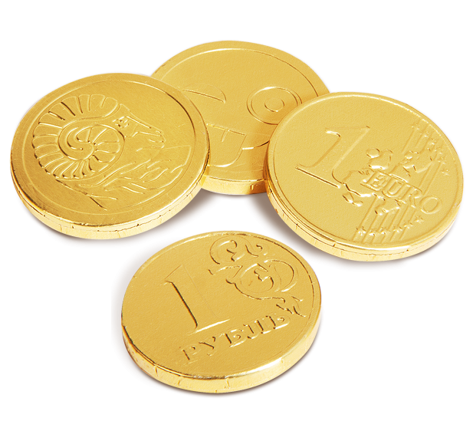
УУД: Предметные:
-Актуализировать знания по финансовой грамотности
Личностные:
-Осознание необходимости получения знаний по финансовой грамотности
-Развитие навыков сотрудничества со взрослыми и сверстниками
-Развитие самостоятельности и личной ответственности за свои поступки
-Способствование социально-ориентированному взгляду на мир
Метапредметные:
Познавательные:
-Умение объяснять понятия и явления
-Готовность обрабатывать и использовать ранее полученную информацию из разных источников
Регулятивные:
-Умение адекватно принимать оценку взрослых и сверстников
-Умение планировать свои действия
-Умение прогнозировать и оценивать свои действия
Коммуникативные:
-Готовность слушать собеседника, вести диалог
-Умение формулировать и аргументировать свою точку зрения
-Умение договариваться о распределении функций и ролей в совместной работе.

Slide 9
Станция «Домострой»
У | Д | Е | Н | Ь | Г | И | П | Т | В
Д | С | Ш | К | Р | Е | Д | И | Т | К
К | Н | А | Л | О | Г | Ж | К | И | Л
Б | В | Е | Л | Д | Д | О | Л | Г | А
А | З | А | Р | П | Л | А | Т | А | Д
Н | К | А | С | С | А | Б | А | Н | К
К | П | Д | Ж | Д | О | Х | О | Д | Ы
Б | А | Н | К | Р | О | Т | А | З | К
К | Е | Л | Р | А | С | Х | О | Д | У
Б | Ю | Д | Ж | Е | Т | О | Д | Р | Ц

Slide 10
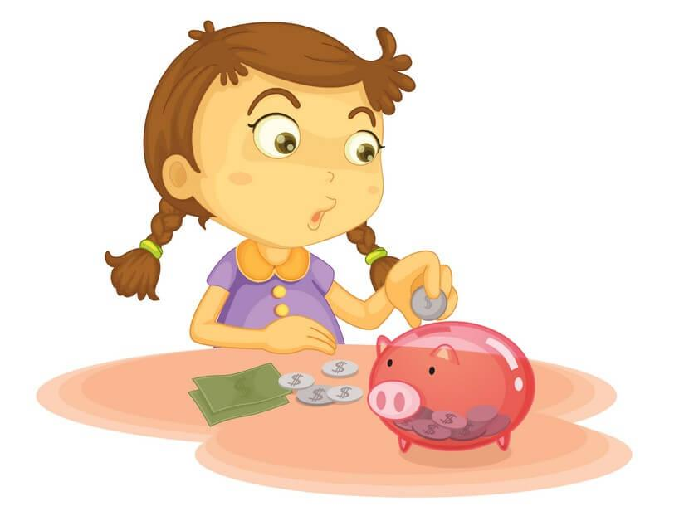
Станция «Сказочный Маркет»
Вид продукта | Сумма | Полезно, необходимо. важно | Можно отказаться, неважно
1
2
…
Итого:

Slide 11
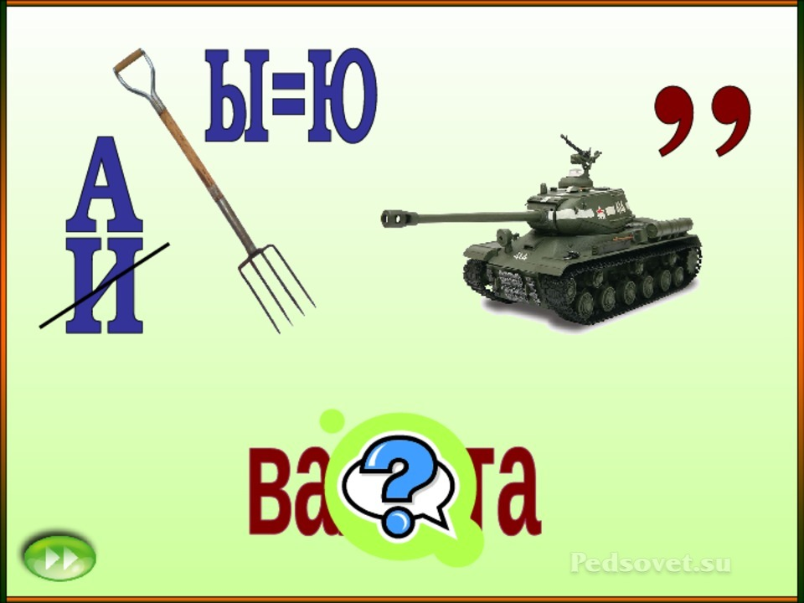
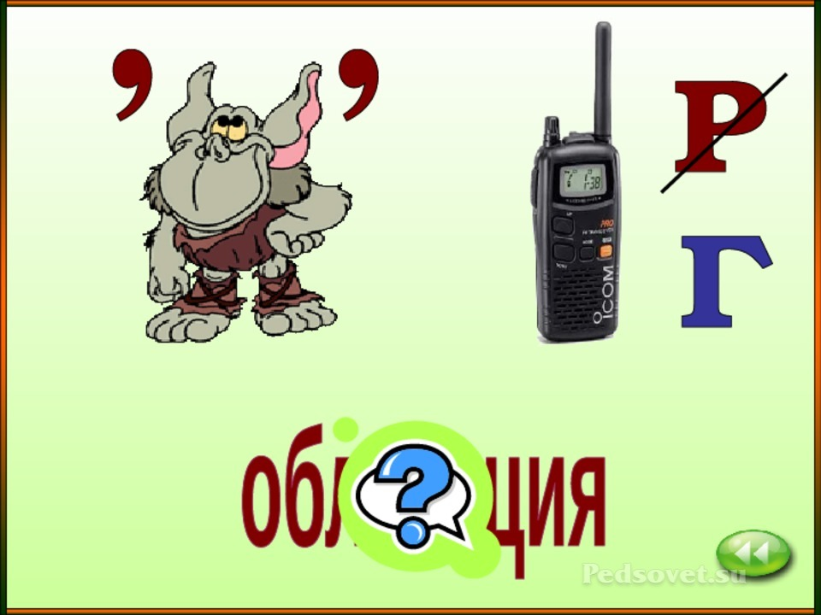
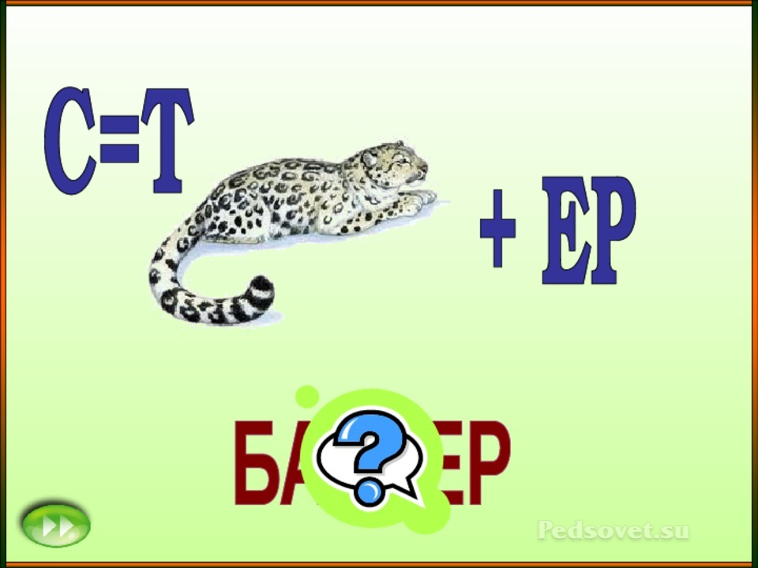
Станция «Банкобург»

Slide 12
Станция «Считалкино»
Решить финансовые задачи
Цена на электрический чайник была повышена на 16% и составила 3480 рублей. Сколько рублей стоил чайник до повышения цены?
Персики продавались по цене 160 рублей за килограмм. Михаил купил 5 персиков за 100 рублей. Сколько граммов в среднем весит один персик?
Сырок стоит 17 рублей 50 копеек. Какое наибольшее число сырков можно купить на 270 рублей?
Железнодорожный билет для взрослого стоит 720 рублей. Стоимость школьного билета составляет 50% стоимости билета для взрослого. Во сколько обойдется покупка билетов на группу из 15 школьников и 2 взрослых?
Килограмм клубники стоит 280 рублей. Маша купила 1 кг 300 г клубники и расплатилась купюрой в 1000 рублей. Сколько сдачи она должна получить?
Коля изучает повадки зверей и птиц и во время каникул ездит в заповедник загород. Из центра города, где живет Коля, он добирается до заповедника на электричке, стоимость проезда туда и обратно составляет 35 рублей. Существует возможность приобретения льготного абонемента за 1400 рублей, дающего право проезда по нужному Коле маршруту туда и обратно неограниченное число раз в течение месяца. При каком минимальном количестве поездок Коле выгодно приобрести этот абонемент на предстоящий месяц?

Slide 13
Пословицы и поговорки, в которых упоминаются деньги.
Деньги делают деньги.
Не имей 100 рублей, а имей 100 друзей.
Копейка рубль бережет.
С копейки начинается миллион.
Время - деньги.
Отплатить той же монетой..
Пропадать ни за грош.
Принимать за чистую монету.
Долг платежом красен.
Мал золотник да дорог.
Не было ... да вдруг алтын.
Деньги любят счет.

Slide 14
Спасибо ЗА ВНИМАНИЕ!

